Slide 1

Tento vzdělávací materiál vznikl v rámci projektu EU – peníze školám
Název projektu : Objevujeme svět kolem nás
Reg. číslo projektu: CZ.1.07/1.4.00/21.2040

Slide 2
Vyjmenovaná slova po B
2. část – pracovní listy

Slide 3
Napiš slova, která se rýmují se slovem příbytek:
PŘÍBYTEK

Slide 4
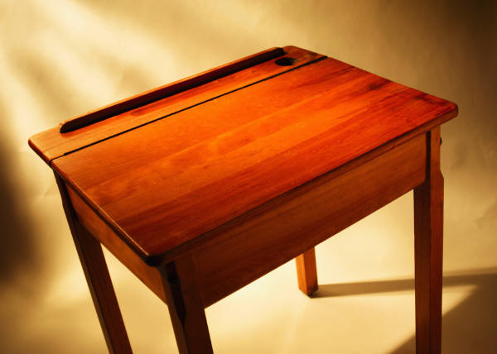
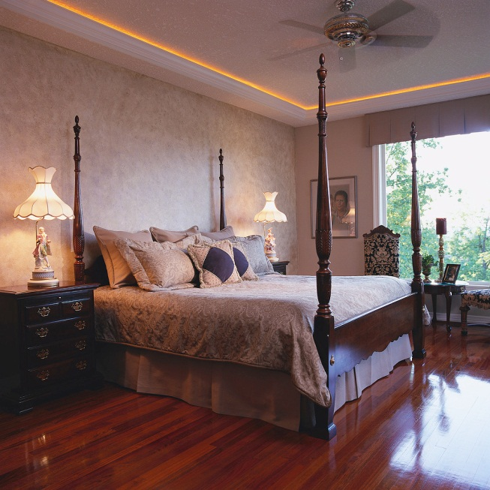
Nábytek na obrázcích pojmenuj anglicky.
NÁBYTEK

Slide 5
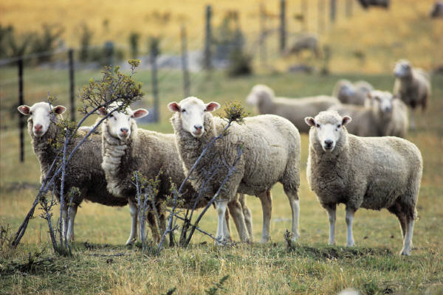
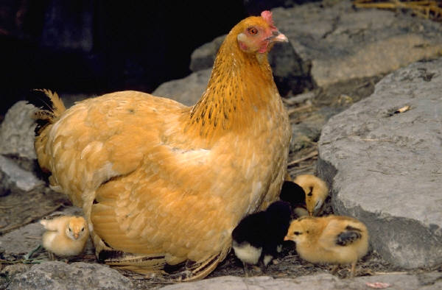
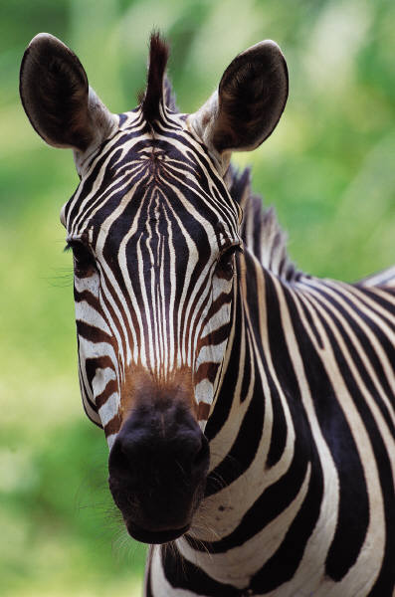
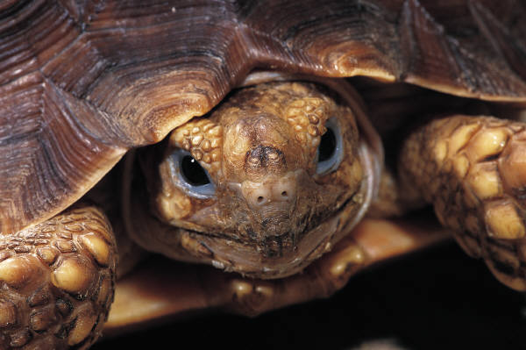
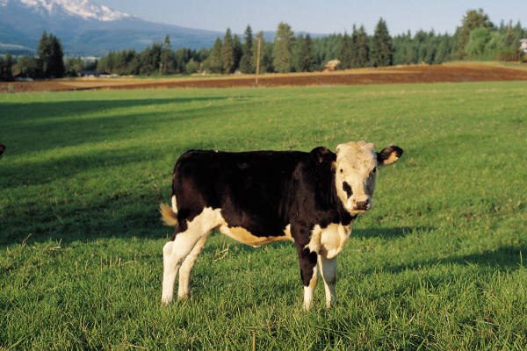
Škrtni obrázky zvířat, které neřadíme mezi dobytek
DOBYTEK

Slide 6
Název projektu: Objevujeme svět kolem nás
Číslo projektu:CZ.1.07/1.4.00/21.2040
Autor:Mgr. Jana Blumentritová
Období vytvoření výukového materiálu: leden 2012
Vzdělávací obor:Český jazyk
Anotace: Vyjmenovaná slova po B, zaměření na druhou skupinu slov řady (příbytek, nábytek, dobytek)
Očekávaný výstup: Žák chápe význam jednotlivých vyjmenovaných slov, používá je ve větách, správně doplňuje y/i, ý/í.
Obrázky použité v prezentaci jsou dostupné pod licencí Microsoft Office 2010 na Office.com

